Slide 1
Relatório de Insights
CoffeeStore

Slide 2
Perguntas de negócio:
Quais são os dias da semana com maior e menor volume de vendas?
Em quais horários do dia as vendas atingem o pico e quando são mais baixas?
Como o faturamento varia ao longo dos meses?
Quais produtos são os mais vendidos e quais têm o maior faturamento total?
Existem produtos com venda muito baixa que talvez devam ser removidos do cardápio?
Como os valores dos produtos influenciam o volume de vendas ?
Em quais horários ou dias o café poderia precisar de mais funcionários no caixa?
Existem tendências semanais ou mensais?

Slide 3
Quais são os dias da semana com maior e menor volume de vendas?

Slide 4
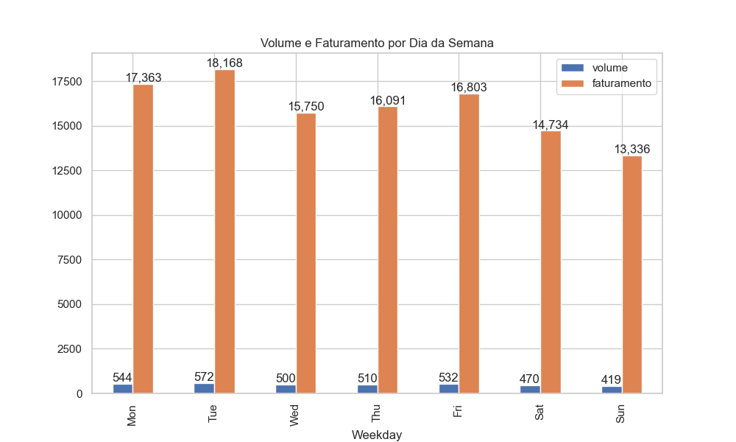
Dados do Gráfico:
Dias da Semana com MAIOR volume de vendas e faturamento
1º -Terça-feira (Tuesday)
2º -Segunda-feira (Monday)
3º -Sexta-feira (Friday)
Sugestão:
Com essas informações em mente, recomendaria ao gerente criar campanhas/promoções especiais nos dias com movimento menor de clientes (especialmente Sábado e Domingo, quando o fluxo de clientes é menor)

Slide 5
Em quais horários do dia as vendas atingem o pico
e quando são mais baixas?

Slide 6
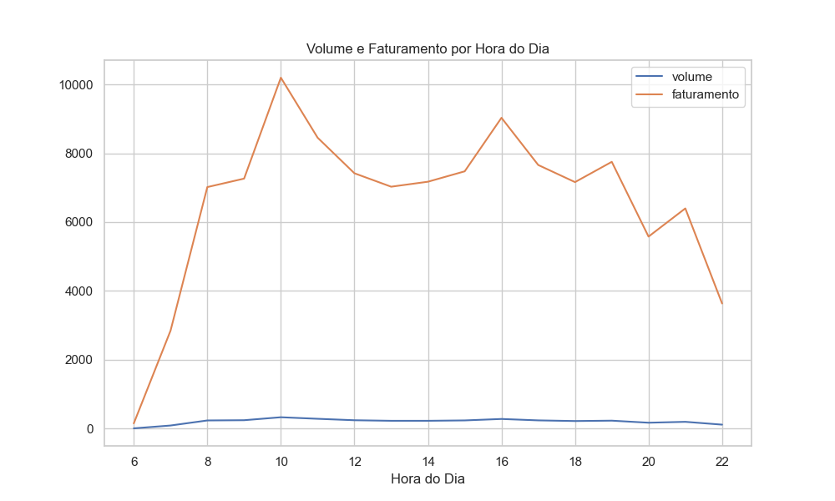
Dados do Gráfico:
O gráfico de linha demonstra os horários com maior volume e faturamento, com muito destaque para às 10:00h e 16:00h
Recomendo reforçar as operações da loja durante esses horários de pico (funcionários, estoques), também recomendo criar uma melhoria de ambiente para estimular pessoas com empregos remotos a ficarem na cafeteria durante período de trabalho (o que pode ajudar a melhorar o movimento, volume de vendas e faturamento em horários que normalmente não são tão agitados)

Slide 7
Como o faturamento varia ao longo dos meses?

Slide 8
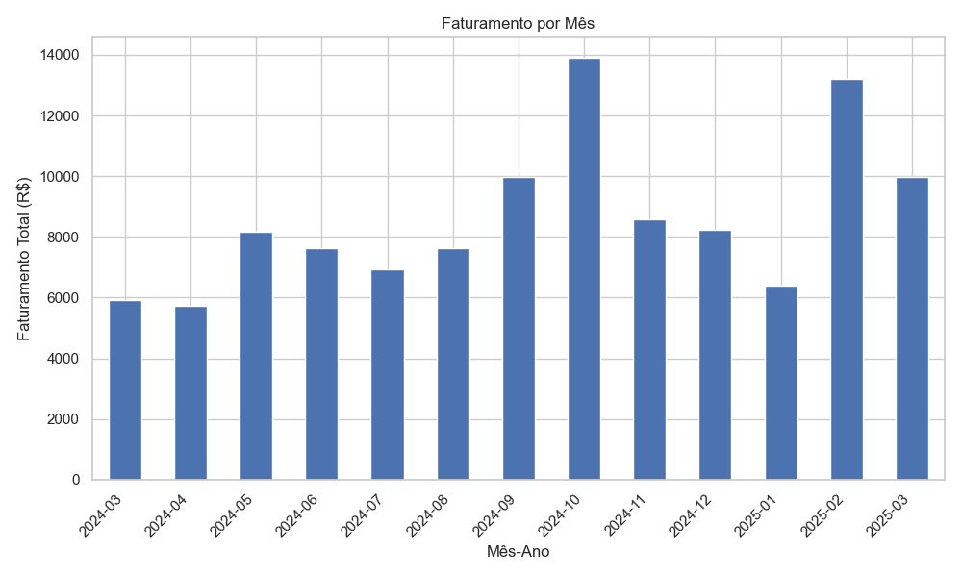
Dados do Gráfico:
Foi notado que os meses 10/2024 e 02/2025 foram os períodos com maiores faturamentos no recorte de 12 meses
Com isso, recomendo tomar medidas para mitigar os meses com menor fluxo de clientes, como campanhas de marketing direcionadas ou promoções mais agressivas para aumentar o faturamento em meses que normalmente há queda de movimento

Slide 9
Quais produtos são os mais vendidos
e quais têm o maior faturamento total?

Slide 10
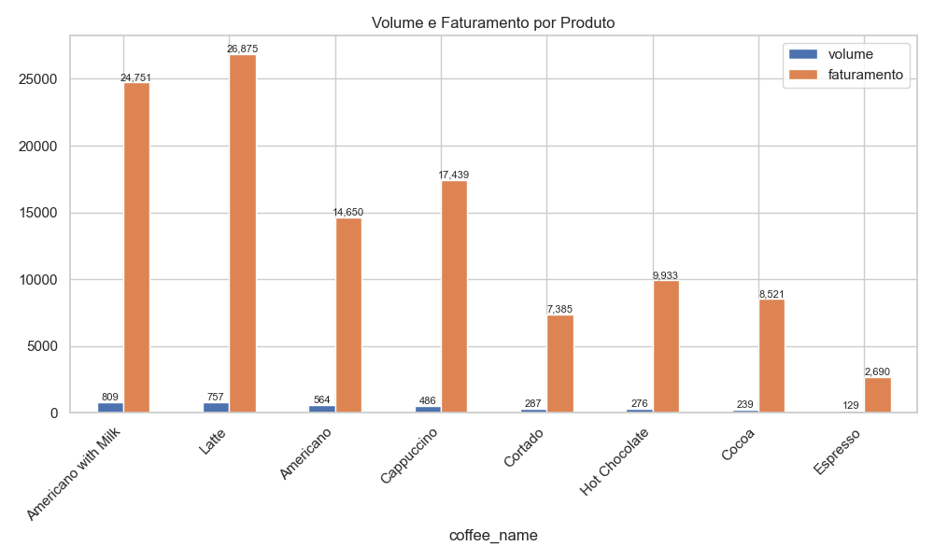
Dados do Gráfico:
Destaque para:
Volume de Vendas do ‘Americano With Milk’
Faturamento total do ‘Latte’
Recomendo promover ainda mais as ‘estrelas’ do menu, Americano With Milk e Latte, pois tem um alto volume e faturamento, também é interessante estudar mais a fundo o motivo do espresso ter um baixo volume de vendas, mesmo tendo um preço mais baixo para tomar uma decisão mais acertada sobre ele, também sugiro criar promoções sazonais, ex:(Latte promocional no horário de pico, Capuccino/Hot Chocolate especial de inverno)

Slide 11
Existem produtos com venda muito baixa que talvez devam ser removidos do cardápio?

Slide 12
Dados:
Para responder a essa pergunta, realizei um levantamento estatístico do volume de vendas, usando o volume total e usando uma “nota de corte” de 5% com o objetivo de identificar quais produtos estavam tendo um volume de vendas menor que 5% do total.
Assim foi notado que o “espresso” é o produto que está abaixo de recorte, desse modo recomendo realizar um estudo mais profundo sobre as vendas deste produto, realizar variações promocionais com o intuito de chamar atenção para o produto e caso não gere retorno/resultado, pensar em removê-lo do cardápio e substituí-lo por outro produto.

Slide 13
Como os valores dos produtos influenciam o volume de vendas ?

Slide 14
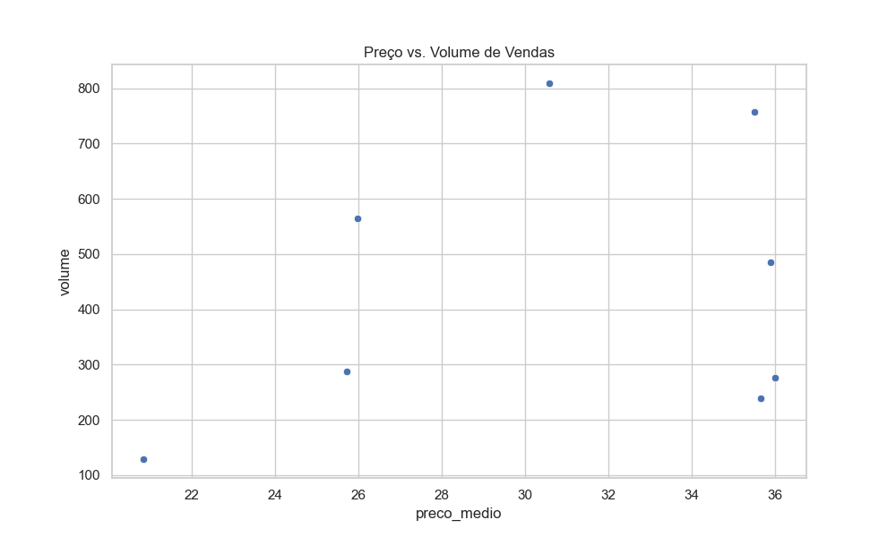
Dados do Gráfico:
O gráfico demonstra uma correlação negativa leve sobre o impacto do preço no volume de vendas, mesmo assim ele sugere pontos de melhoria que tendem a melhorar o lucro e volume.
Recomendo enquadrar o valor dos produtos entre 30 e 32 $, pois essa é uma medida equilibrada entre o aumento no volume de vendas e aumento no faturamento, pode também adequar os produtos nessa faixa de preço em promoções sazonais, ex: (Diminuir o valor de bebidas quentes durante o verão) com o objetivo de aumentar o volume e estabilizar o faturamento

Slide 15
Em quais horários ou dias o café poderia
precisar de mais funcionários no caixa?

Slide 16
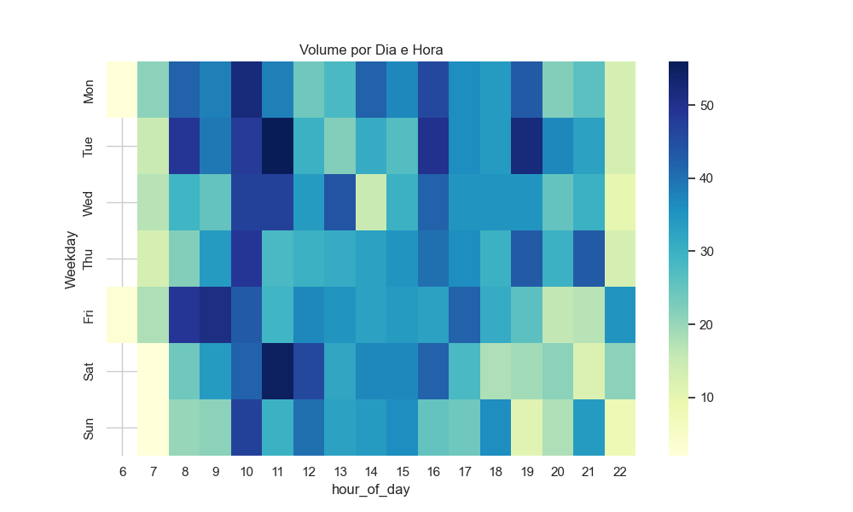
Dados do gráfico:
Esse mapa de calor demonstra em suas áreas mais escuras os momentos do dia em que o volume de clientes é maior, assim é possível identificar que em todos os dias o período das 10:00 tem volume médio de clientes bem alto, seguido de um movimento ainda mais alto às 11:00 na terça-feira e no sábado
De modo geral, recomendo ter mais funcionários no período da manhã, já que normalmente há um fluxo maior durante esse período, tendo mais funcionários entre as 10:00 e 12:00 e podendo usar os períodos noturnos para realizar treinamento de funcionários

Slide 17
Existem tendências semanais ou mensais?

Slide 18
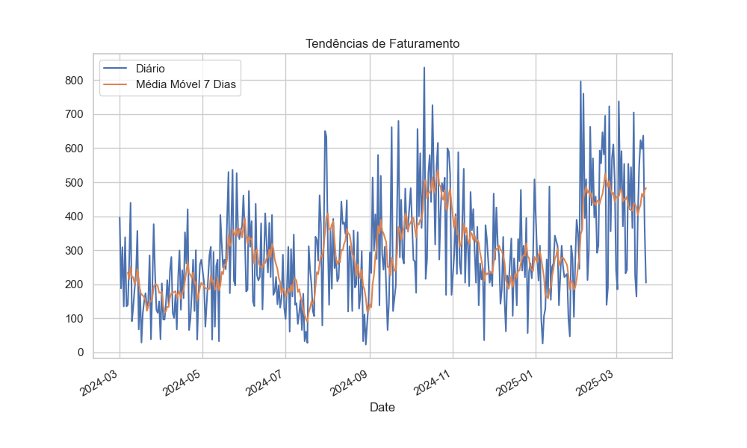
Dados do Gráfico:
O gráfico demonstra que sim, existem tendências semanais e mensais na cafeteria, sugerindo que há frequência bem definida tanto de aumento quanto na queda de faturamento da empresa, a média móvel de 7 dias suaviza as variações o que indica que os clientes costumam seguir um fluxo de 7 dias.
Já com relação a tendência mensal, é possível identificar que há aumento e diminuição sazonal, especialmente meses de agosto/24 , novembro/24 e março/25 foram meses com maiores picos de faturamento
Com isso, recomendo aproveitar a identificação desses padrões para criar novos produtos sazonais, novas bebidas quentes para períodos frios, e bebidas frias para períodos quentes, também criar campanhas especiais para os períodos que identificamos os picos, para poder aproveitar do maior movimento para gerar mais faturamento para a empresa

